Slide 1
БАЗЫ ДАННЫХ
Лекция 16 XML

Slide 2
XML
XML – Extensible Markup Language
Является подмножеством языка SGML – Standard Generalized Markup Language – метаязыка для определения языков разметки

Slide 3
W3C – стандартизация
Консорциум Всемирной паутины – World Wide Web Consortium – организация, разрабатывающая и внедряющая технологические стандарты для web
Глава – Тимоти Джон Бернерс-Ли
Ок. 15 стандартов утверждены для XML:
  XML Schema
  XPath
  XSLT
  XQuery

Slide 4
XML-документ
Текстовый файл
Древовидная структура
Теги
Атрибуты
Данные

Slide 5
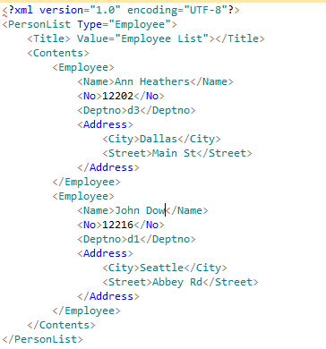
XML
Элементы
Символьные данные
Древовидная структура документа
Корневой элемент, дочерние элементы и листья
Атрибуты

Slide 6
XML-документ
Начинается специальным тегом с именем ?xml (объявление XML
Каждый элемент начинается открывающим тегом и завершается закрывающим
Могут быть вложенные теги

Slide 7
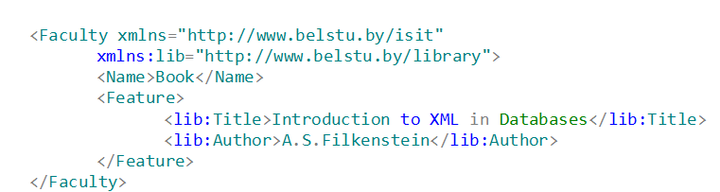
Пространства имен XML
Tег XML - namespace:name
URI - Uniform Resource Identifier — унифицированный идентификатор ресурса

Slide 8
XML
Правильно построенный документ – well-formed – соответствует синтаксическим правилам XML
Валидный документ – valid – соответствует правилам описания типа документа (Document Type Definition, DTD)

Slide 9
XML
наличие корневого элемента
каждый открывающий тег имеет соответствующий закрывающий тег
правильное вложение элементов документа
атрибут должен иметь значение, которое берется в кавычки

Slide 10
Языки схем
язык DTD - Document Type Definition
  Набор правил для структурирования XML
  Внутренний DTD – часть XML-документа
  Внешний DTD – адрес URL
язык XML Schema

Slide 11
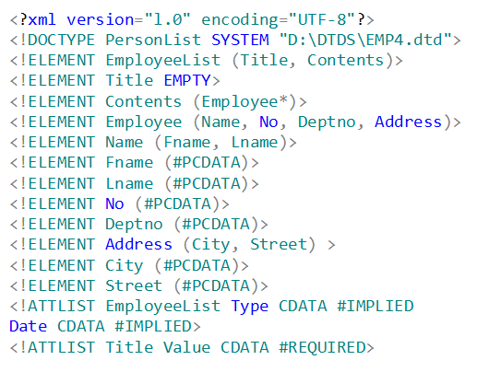
DTD – Document Type Definition

Slide 12
DTD – Document Type Definition
Имя DTD должно соответствовать имени тега корневого элемента XML-документа
XML-документ нужно связать с соответствующим файлом DTD
Объявления типов элементов должны начинаться с инструкции ELEMENT
Порядок элементов XML-документа
Элементы без подчиненных - #PCDATA
* наличие элементов (от нуля и больше)
? наличие не более одного элемента
+ наличие по крайней мере одного элемента
Объявление атрибута <!ATTLIST имя атрибута и тип данных>
#IMPLIED атрибут необязательный, #REQUIRED обязательный

Slide 13
DTD – Document Type Definition
Атрибут типа ID - определение уникального значения
Атрибут типа IDREF должен ссылаться на действительный идентификатор, объявленный в этом же документе
Атрибут типа IDREFS задает список разделенных пробелами строк, на которые ссылаются значения атрибута типа ID

Slide 14
XML Schema
XML Schema — язык описания структуры XML-документа – предназначен для определения правил, которым должен подчиняться документ
Создается модель данных документа:
  словарь (названия элементов и атрибутов)
  модель содержания (отношения между элементами и атрибутами и их структура)
  типы данных

Slide 15
Задачи
преобразование XML в строки реляционных таблиц
преобразование данных в таблицах в XML

Slide 16
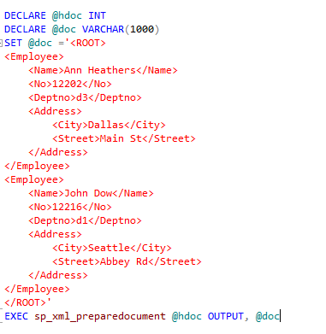
Декомпозиция XML
sp_xml_
prepare
document
sp_xml_
remove
document

Slide 17
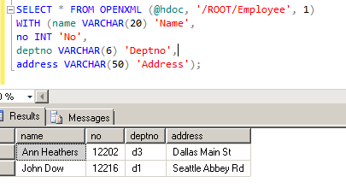
Декомпозиция XML

Slide 18

Тип данных XML
столбцы таблицы
переменные
входные или выходные параметры в хранимых процедурах или функциях
Нельзя использовать UNIQUE, PRIMARY KEY или FOREIGN KEY

Slide 19
Представление данных в XML
RAW – каждая строка РН в строку XML
AUTO – каждая строка РН в XML-элемент с подчиненными
PATH – сочетание атрибутной и элементной форм
EXPLICIT – расширенная форма РН

Slide 20
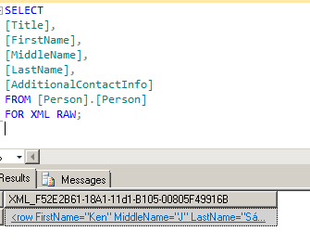
RAW

Slide 21
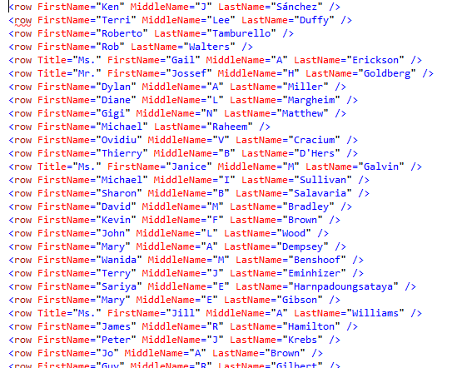
RAW

Slide 22
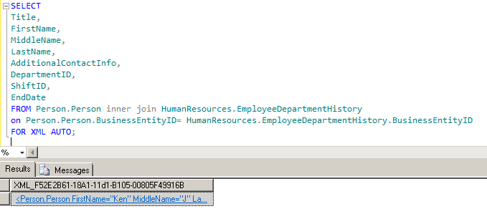
AUTO

Slide 23
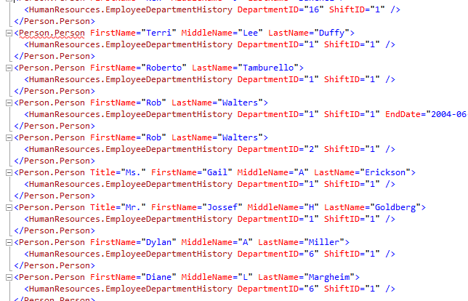
AUTO

Slide 24
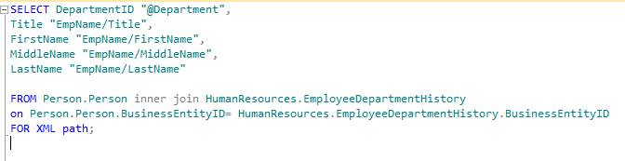
PATH
Шаблон | Описание
eN | XML-элемент eN
@aN | XML-атрибут aN
eN1/eN2 | XML-элемент eN1 и вложенный элемент eN2
eN/@aN | XML-элемент eN и атрибут aN

Slide 25
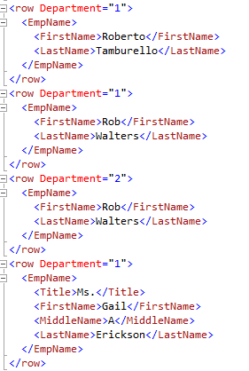
PATH

Slide 26
Директивы
TYPE
ROOT
ELEMENTS

Slide 27
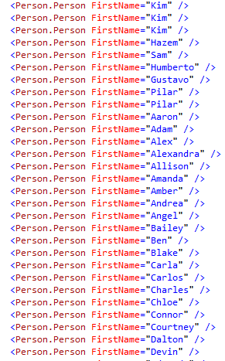
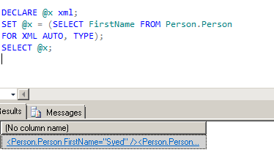
Директива TYPE
сохранять результат реляционного запроса как XML-документ или фрагмент типа данных XML

Slide 28

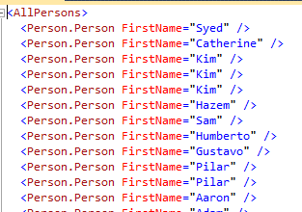
Директива ROOT
Добавление к результирующему набору XML одного элемента верхнего уровня

Slide 29
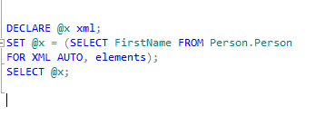
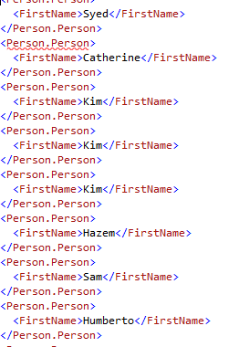
Директива ELEMENTS

Slide 30
XML Schema
встроенный механизм, позволяющий проверять на корректность XML-документы
XML SCHEMA COLLECTION
может содержать один или более XML-SCHEMA-документов
для XML-столбца можно указать имя коллекции схем

Slide 31
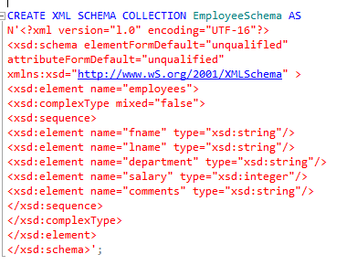
XML Schema

Slide 32

Индексирование XML
Первичный XML-индекс:
  Индексируются все теги, значения и пути
  Используется для возвращения скалярных значений или поддеревьев

Slide 33

Индексирование XML
Три типа вторичных типа XML-индексов:
  FOR PATH — по структуре
  FOR VALUE — по значениям элементов и атрибутов
  FOR PROPERTY — по свойствам

Slide 34
Индексирование XML
Не могут быть составными
Не могут быть кластеризованными

Slide 35
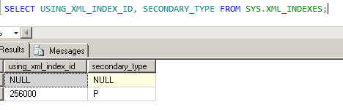
Индексирование XML
sys.xml_indexes

Slide 36
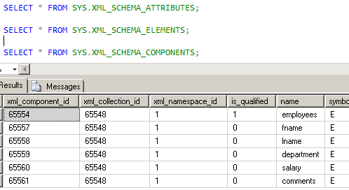
Представления каталога

Slide 37
Запрос данных из XML
язык запросов Xpath
  XML Path Language — язык запросов к элементам XML-документа
язык запросов Xquery
  XQuery — язык запросов, разработанный для обработки данных в формате XML

Slide 38
Запрос данных XPath
для доступа к элементам и атрибутам XML-документа
  • Дочерние элементы узла /customer/*
  • Все атрибуты узла /customer/!?*
  • Чтобы вернуть только покупателей из региона Dallas /customer[@region = " Dallas "]

Slide 39
Оси XPath
Имя | Описание
ancestor | Содержит родительский узел и все вышестоящие роди­тельские узлы вплоть до корневого узла
ancestor-or-self | Содержит узлы-предки вместе с самим контекстным узлом, вплоть до корне­вого узла
attribute | Содержит атрибуты контекстного узла, если контекстный узел — узел элемента
child | Содержит дочерние узлы
descendant | Содержит дочерние и дальнейшие узлы
descendant-or-self | Содержит сам контекстный узел и все его дочерние и дальнейшие узлы
following | Содержит все узлы того же документа, к которому принадлежит контекстный узел, которые находятся после текущего контекстного узла в порядке докумен­та, но не включает никаких потомков, пространства имен или узлов атрибутов
following-sibling | То же, что и following, но содержит все узлы, которые имеют того же ро­дителя, что и контекстный узел
namespace | Содержит пространство имен контекстного узла, до тех пор, пока контекст­ный узел является элементом
parent | Содержит родительский узел контекстного узла Корневой элемент не имеет родителя

Slide 40
Запрос данных
query() – выполнение запроса
exist() – проверка существования
value() – возвращает значение атрибута
nodes() – возвращает набор узлов
modify() – изменение документа
  insert
  delete
  replace value of

Slide 41
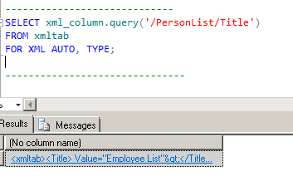
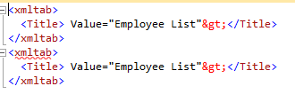
Запрос данных

Slide 42
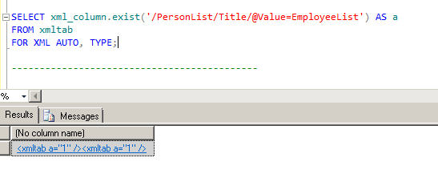
Запрос данных

Slide 43
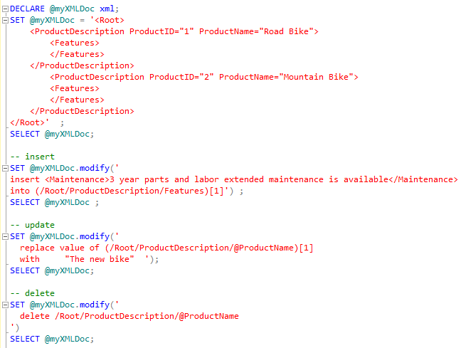
Изменение данных

Slide 44
Вопросы?

